Slide 1
#Community manager
Késako ?

Slide 2
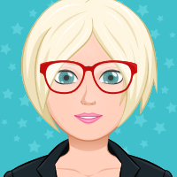
Assistante Marketing
Acheteuse
Assistante Commerciale
Assistante Merchandising
Coordinatrice événementiel
#CM
Chargée de relation client
Assistante de direction
Conseillère en entreprise

Slide 3








Les principaux réseaux sociaux

Slide 4
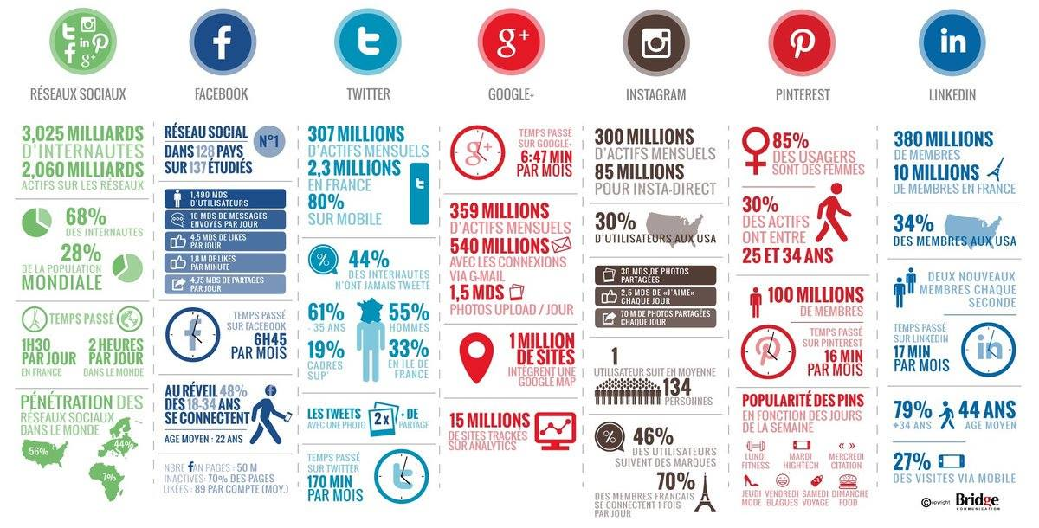
CHIFFRES 2016

Slide 5
Un cm*, pourquoi faire ? (CM* = animateur de communautés web)
FEDERER
les communautés (fidélisation)
DEVELOPPER
la présence sur les RS
PORTE PAROLE
d’une marque entreprise
– analyse des tendances sur les réseaux sociaux – établissement d’un planning éditorial – veille sociale et concurrentielle sur l’univers d’activité – activité de publication et de dialogue – activité de modération – analyse de la réputation – mise en place d’événements promotionnels – définition d’une stratégie sociale
– réponses aux demandes, critiques ou questions (ou transmission vers l’individu concerné)

Slide 6
Quelques cours de culture gé des metiers du numérique
Animez une communaute twitter (OPC)
Les clés pour devenir community manager (OPC)
Les clés pour réussir son référencement
Découvrez les solutions CMS (OPC)
+ Webmarketing &co’m / Blog du modérateur

Slide 7




Quelques conseils
On vérifie sa e-réputation !
On ne mélange pas
les 2 univers !
On fait vivre ses profils !
Si on n’en choisit qu’un !

Slide 8
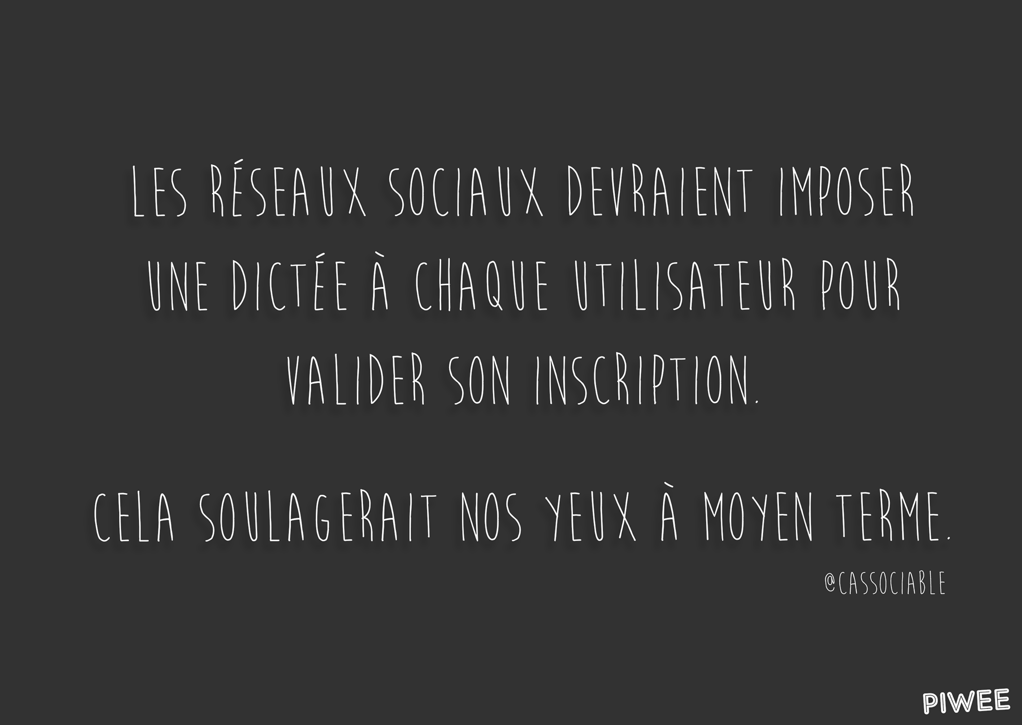
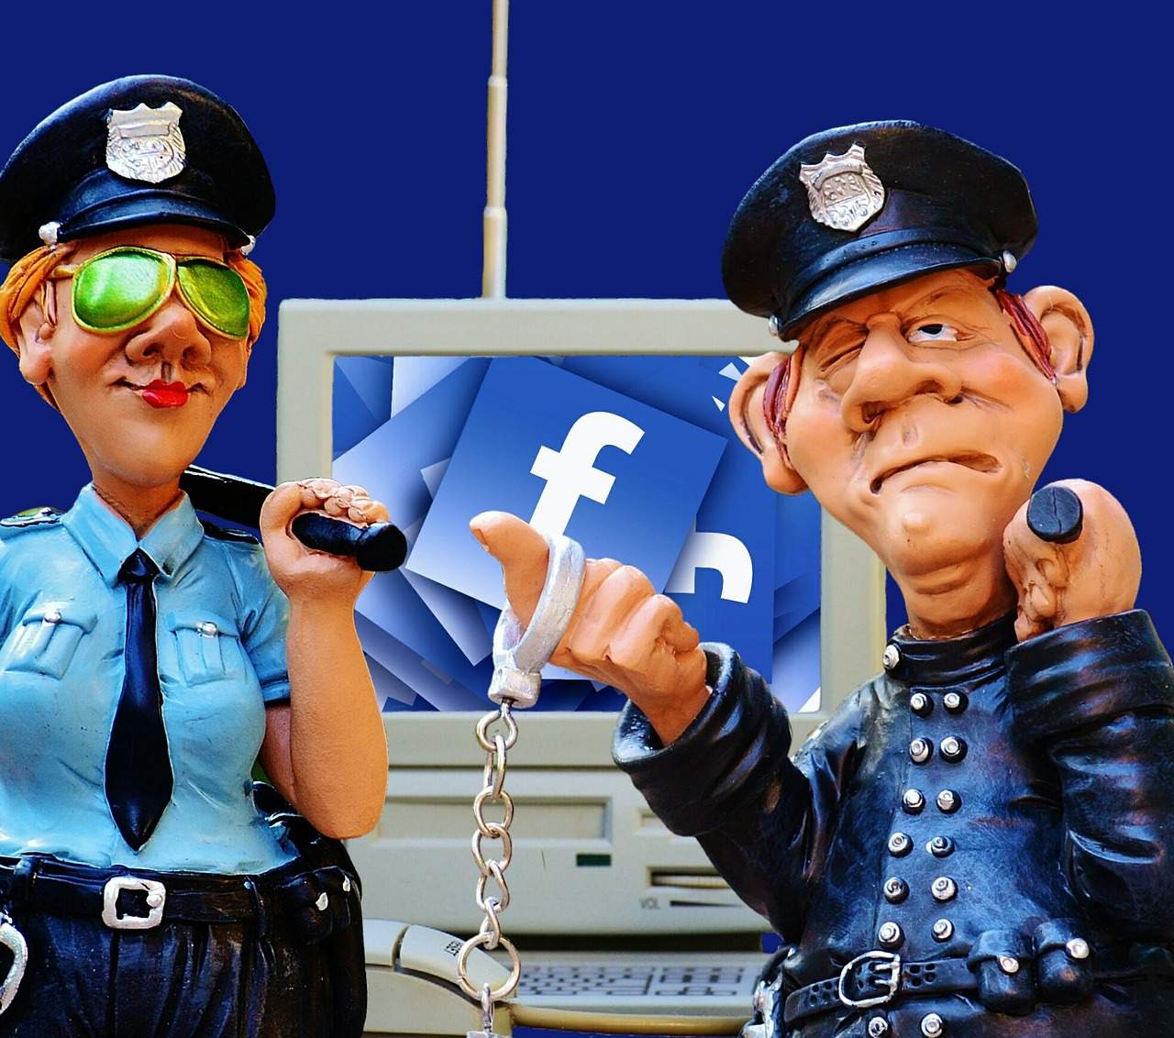
Ai surttou fête moit plézir
pancé a soigné vautre aurtograffe !

Slide 9
Thanks & to be connected…

Slide 10




…Un peu de pub…
Gaëlle Guisnet pro
@GaelleGuisnet
Gaëlle Guisnet

